Slide 1
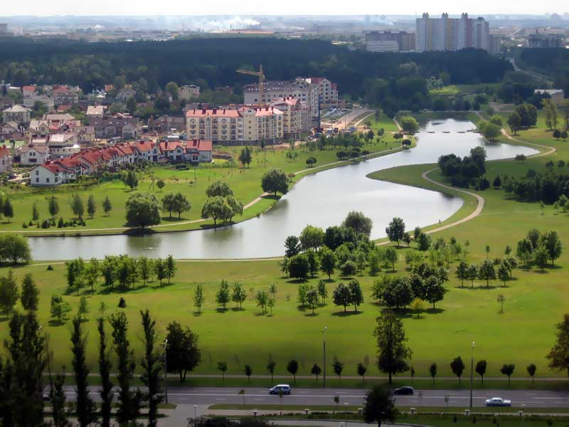
БЕЛАРУСЬ

Slide 2
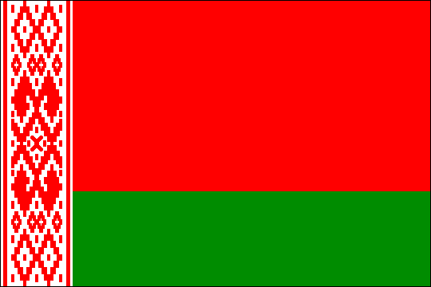
Беларусь- государство в Восточной Европе.
Площадь: 207,6 тыс. км2.
Численность населения на 1 апреля 2014 года
9 467 000 тыс человек.
Государственный язык: белорусский и русский.
Столица: Минск
Денежная единица: белорусский рубль.

Slide 3
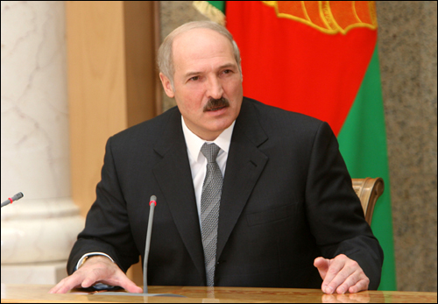
Президент республики Беларусь Александр Лукашенко

Slide 4
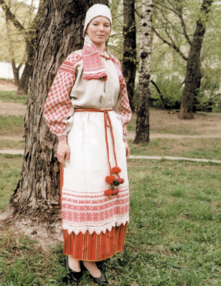
Население
НАСЕЛЕНИЕ
Численность населения Беларуси — 9 миллионов 467 тысяч человек.
Женщины составляют 53.2% населения, мужчины — 46.8%. Горожане составляют 71.5% населения, сельские жители — 28.5%.
Возрастную структуру современной Беларуси характеризует увеличение доли пожилых людей и снижение доли детей. Каждый пятый житель республики находится в пенсионном возрасте. Данная ситуация сложилась, главным образом, вследствие снижения уровня рождаемости.

Slide 5
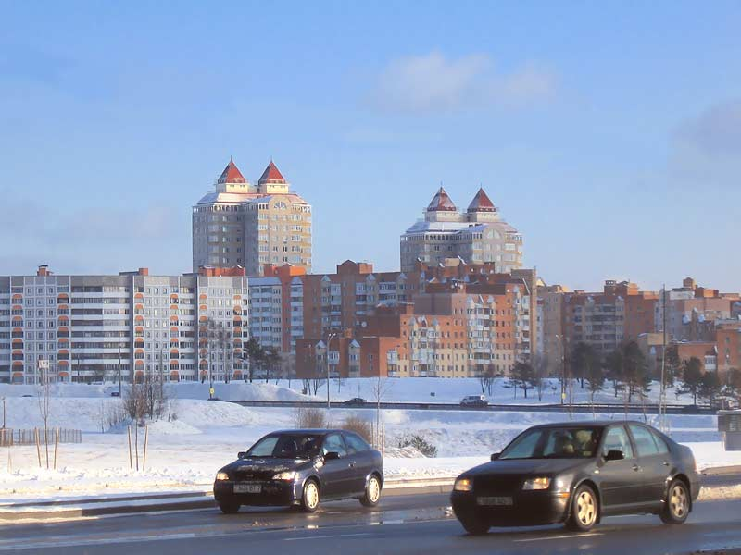
Плотность населения
Беларусь - сравнительно густонаселенная страна. Средняя плотность населения - 49 человек на 1 км2. Территория республики заселена довольно равномерно, наиболее густо - центральные районы (Минская область - 82 человека, Гродненская - 48 человек на 1 км2). Низкая плотность населения - на севере Витебской области ( менее 10 человек на 1 км2).

Slide 6
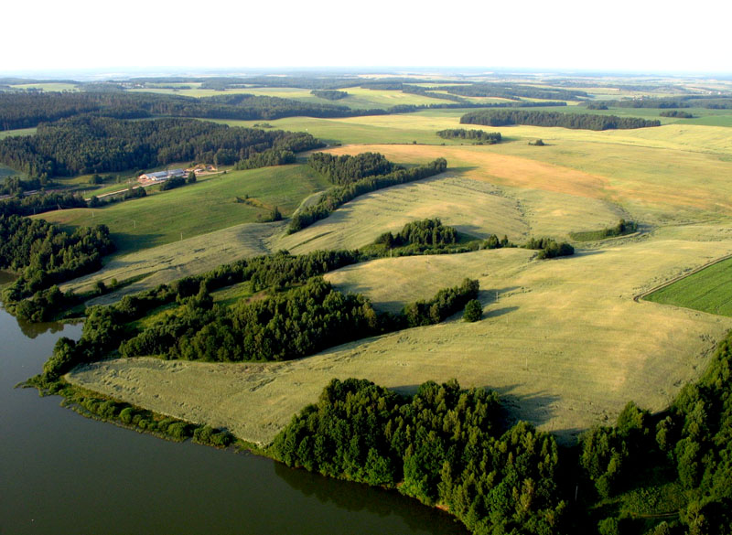
География Белоруссии
Белоруссия граничит (начиная с северо-востока, по часовой стрелке) с Россией, Украиной, Польшей, Литвой и Латвией. Территория в основном равнинная с редкими возвышенностями, расположенными преимущественно в центральной части Белоруссии, составляющими Белорусскую гряду.
Белоруссия является крупнейшим по территории европейским государством (из целиком расположенных в Европе)

Slide 7
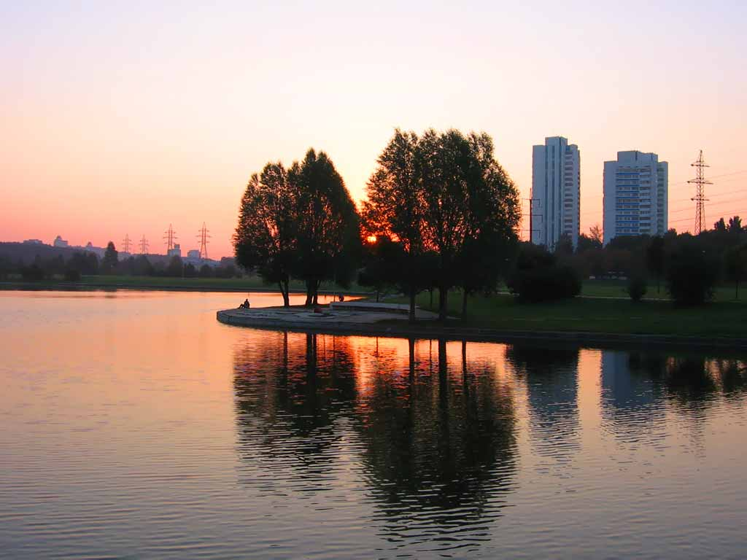
Климат
Климат Белоруссии умеренно-континентальный, переходный от морского к континентальному, формирующийся под влиянием воздушных масс Атлантики. В зимний период нередки оттепели.
Средняя летняя температура колеблется от +17° С на севере (июль), до +18—19° С на юге. Осадки выпадают равномерно. Максимальное количество осадков обычно выпадает в осенне-зимний период. В лесных районах толщина снежного покрова может составлять 1—1,2 м.

Slide 8
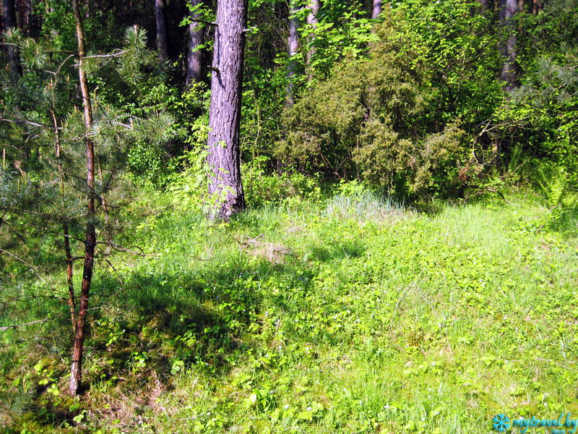
Флора и фауна
Леса покрывают около третьей части территории страны. В них произрастают 28 пород деревьев и около 70 видов кустарников. Наиболее распространены береза, сосна, ель, дуб, осина, в заболоченных низменных районах на юге имеются сосновые леса. Луга и пастбища занимают 20 % территории страны. Около одной трети территории, в основном центральные и юго-восточные равнины, распаханы.
В лесах страны сосредоточены значительные природные ресурсы пищевых медоносных, лекарственных, технических и других хозяйственно-полезных растений. В основном заготавливается черника, клюква, брусника, голубика, рябина красная, груша дикая, калина. Ежегодно в Беларуси в среднем заготавливается около 1,5 тыс. т. грибов, 0,4 тыс. т лекарственного сырья, 34 тыс. т березового сока, 16 тыс. т лесных орехов, более 20 тыс. т живицы.

Slide 9
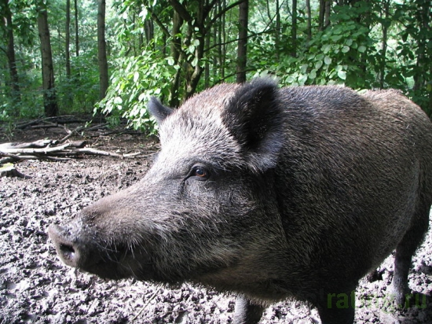
Животный мир сочетает представителей широколиственных лесов, тайги и лесостепи. Распространены водоплавающие птицы. Среди представителей фауны наиболее часто встречаются дикий кабан, лось, заяц, бобр. На территории заповедно-охотничьего хозяйства "Беловежская Пуща" живут зубры (европейские бизоны), находящиеся под охраной государства. В верхней части бассейна реки Березины находится Березинский заповедник, в котором среди охраняемых животных - бобр и выдра.

Slide 10
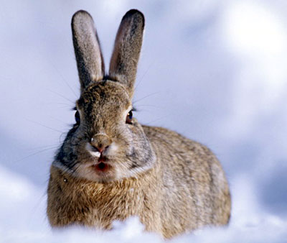
Животный мир Беларуси насчитывает 457 видов позвоночных (в том числе 73 вида млекопитающих, 290 видов птиц, около 60 видов рыб) и более 20 тыс. видов беспозвоночных животных. К охотничье-промысловым относится 22 вида млекопитающих, 31 вид птиц и 1 вид рептилий. Важное хозяйственное значение имеет промыслово-охотничьи виды животных – лисица, куница, заяц, выдра, хорь, горностай, а также лось и дикий кабан.

Slide 11
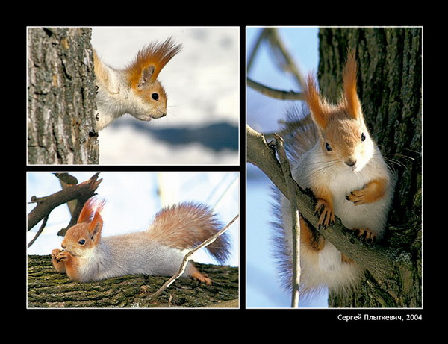

Slide 12
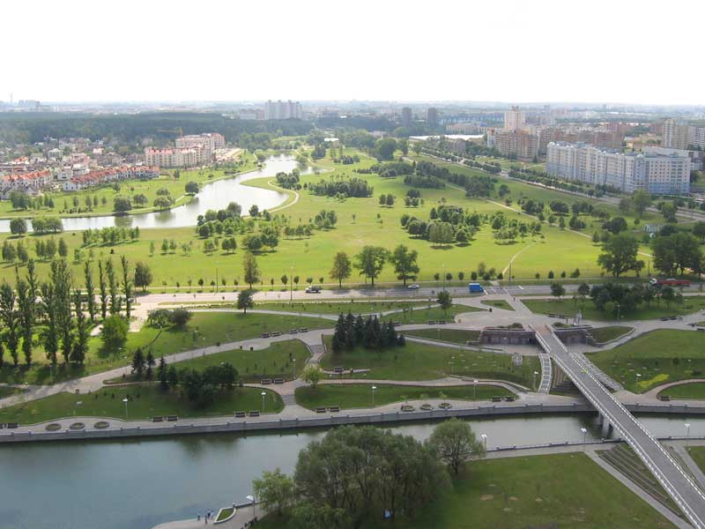
Водные ресурсы
В Беларуси более 20 тысяч рек и ручьев общей протяженности около 91 тыс. км и около 11 тыс. озер, в том числе 470 площадью более 0,5 км2 каждое. Самым крупным озером Беларуси является Нарочь (80 км2, наибольшая глубина около 25 м). Более половины водных ресурсов страны (56%) приходится на долю бассейна Черного моря, остальные – бассейна Балтийского моря. Наиболее важное значение для судоходства имеют реки Припять, Днепр, Неман, Березина и Западная Двина, а также Днепровско-Бугский канал.

Slide 13
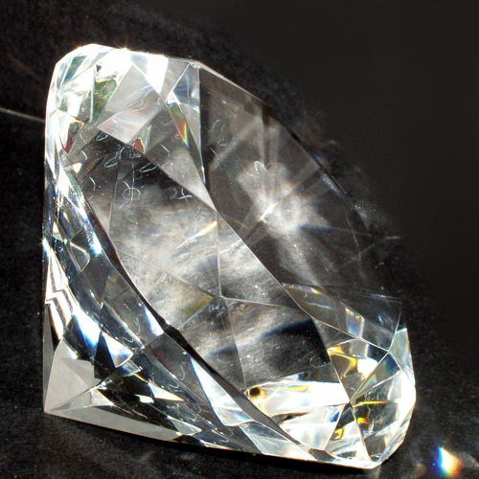
Полезные ископаемые Беларуси
В Беларуси разведано около 30 видов минерального сырья (более 4000 месторождений и залежей полезных ископаемых). Особое место среди них занимают калийные соли, по промышленным запасам которых страна занимает одно из первых мест в Европе. Запасы каменной соли в Беларуси практически неисчерпаемы.
Страна богата нерудными полезными ископаемыми: гранитами, доломитами и доломитизированными известняками, мергелем и мелом, легкоплавкими и тугоплавкими глинами, суглинками, песчано-гравийными материалами. Имеется сырье для получения природных красок (болотные железные руды, охра, глауконит и др.).

Slide 14
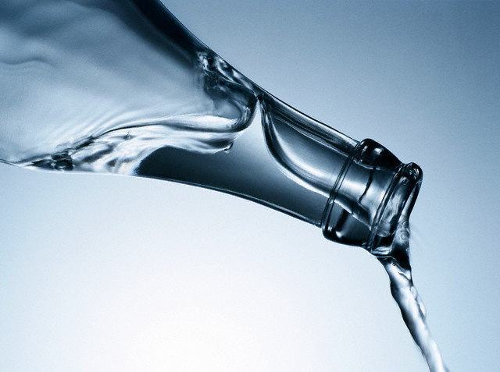
На территории Беларуси широко распространены минеральные воды, которые являются базой для создания санитарно-курортных комплексов, а также предприятий по продаже и экспорту минеральных лечебных и столовых вод. Разведаны 63 источника с общими запасами 15572 м3/сутки.

Slide 15
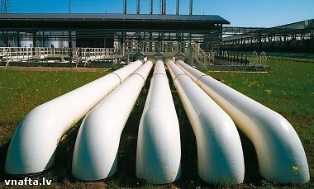
Республика располагает достаточно мощной сырьевой базой для производства строительных материалов. Вместе с тем ощущается дефицит в качественных стекольных песках и глинах.
Широко распространены в Беларуси залежи торфа, однако вследствие интенсивного использования торфяные месторождения, как ресурсные источники добычи, в основном исчерпаны. Запасы нефти невелики и поэтому добыча ее ведется в небольших объемах. В Беларуси открыты месторождения бурых углей и сланцев. Однако низкая калорийность и высокая зольность не позволяет использовать их в ближайшей перспективе в большой энергетике.

Slide 16
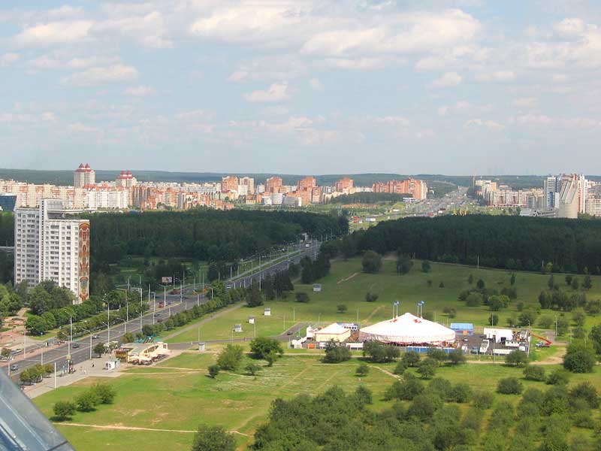
Панорама города Минска. Московское шоссе. Уручье

Slide 17
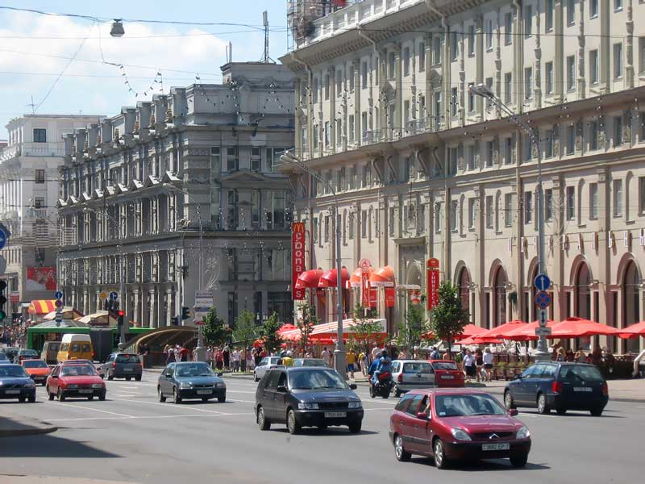
Главный проспект в районе ГУМа. Минск

Slide 18
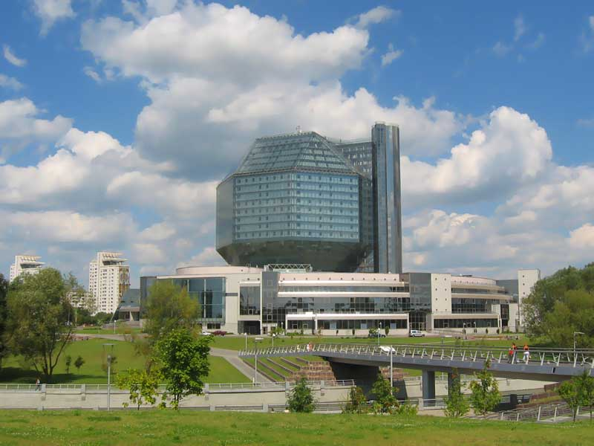
Национальная библиотека Беларуси

Slide 19
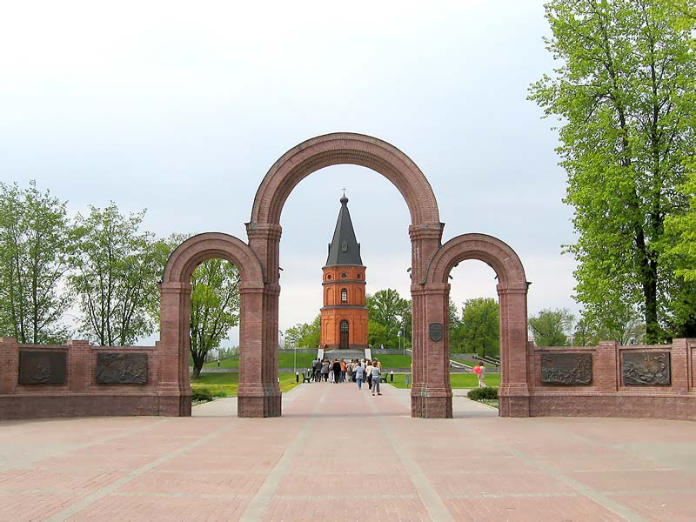
Могилёв

Slide 20
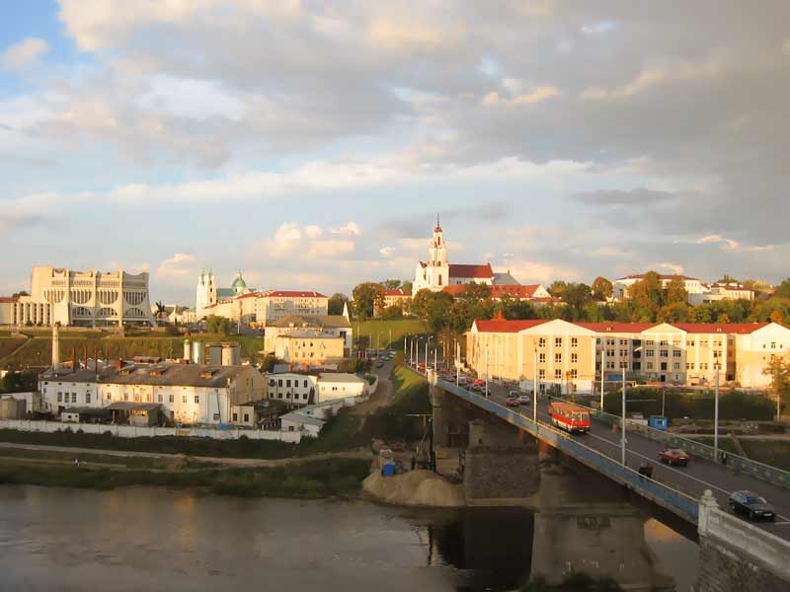
Гродно

Slide 21
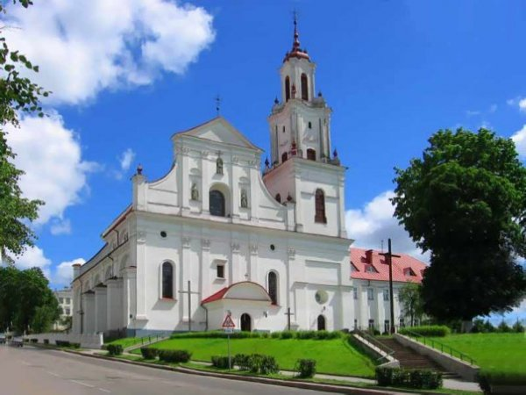
Гродно

Slide 22
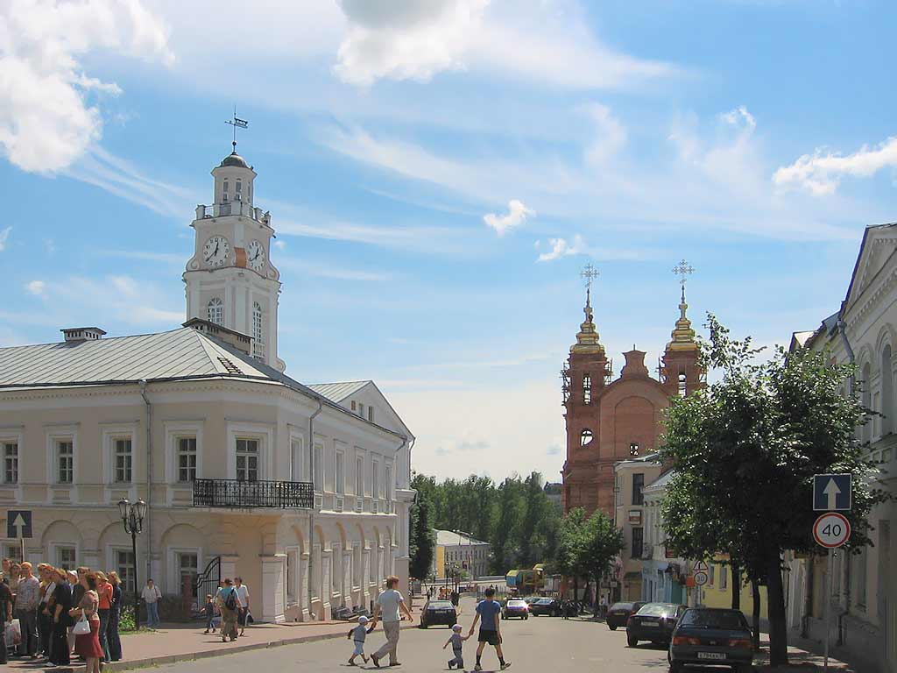
Витебск

Slide 23
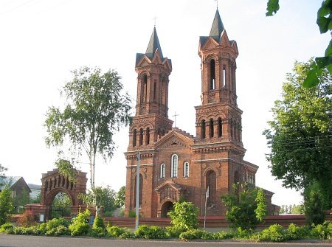
Витебск

Slide 24
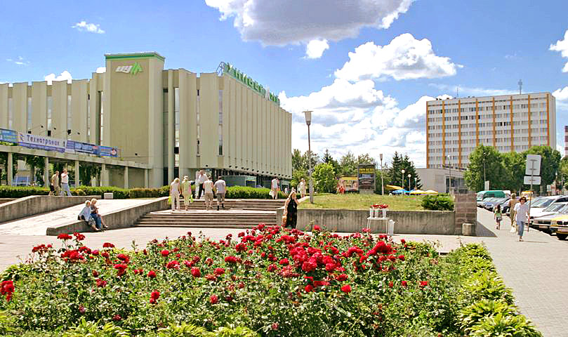
Брест

Slide 25
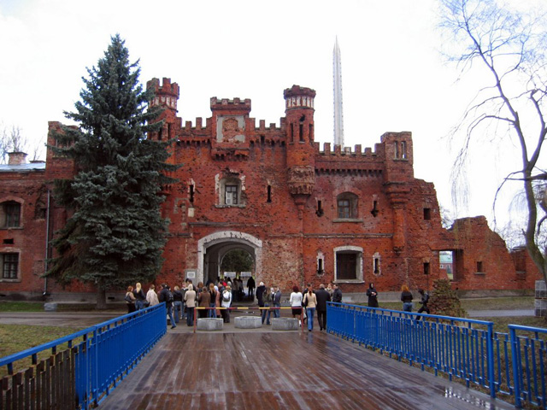
Брестская крепость

Slide 26
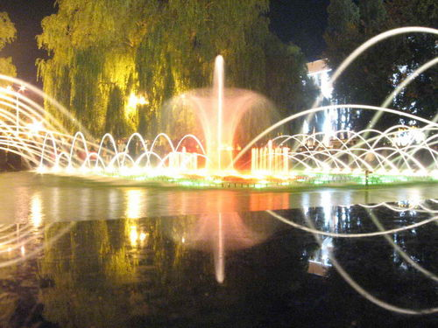
Гомель

Slide 27
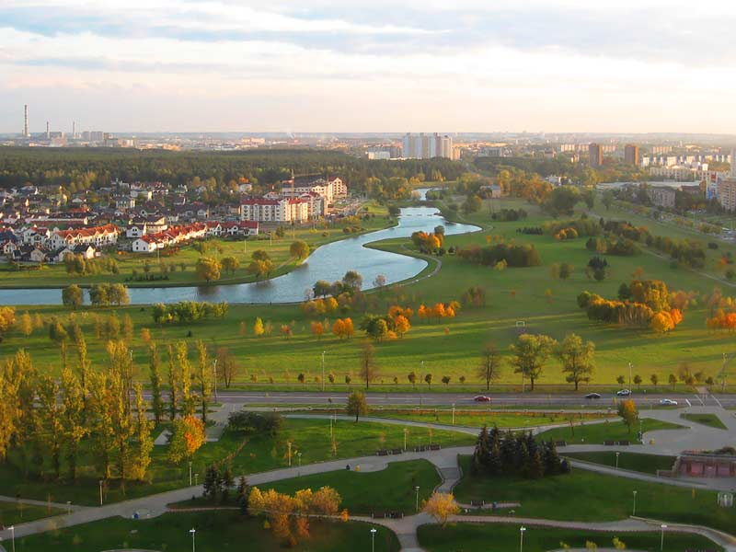
Спасибо за внимание
Минск

